Slide 1

Étude des systèmes mécaniques Analyser – Concevoir – Réaliser Réaliser – Chapitre 2 Mise en forme des bruts
Compétences
Concevoir
Réaliser
Expérimenter
Communiquer
Analyser
Modéliser
Résoudre

Slide 2
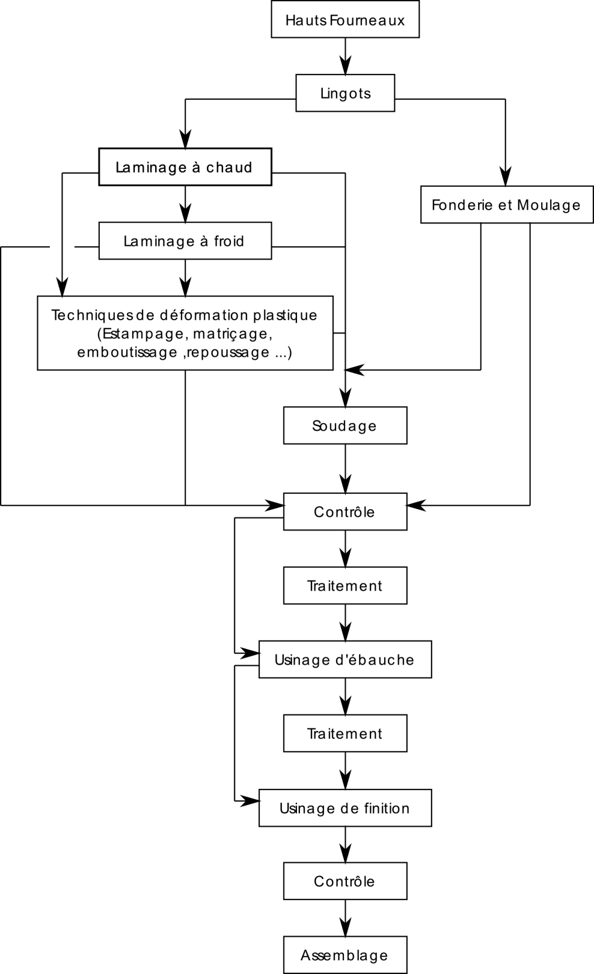
Introduction
4 grandes familles de procédés
Formage
Moulage
Assemblage
Usinage

Slide 3
Mise en forme des matériaux à l’état solide ou pâteux Introduction
Laminage
Techniques de forge
la forge libre
l'estampage
le matriçage
l'extrusion.
La distinction entre ces procédés se fait au niveau :
du matériau mis en œuvre : ferreux ou non ferreux
des pièces à réaliser : poids, morphologie, complexité, précision
de l'importance des séries
des outillages et de leur complexité
des engins employés : de choc ou de pression.

